Slide 1

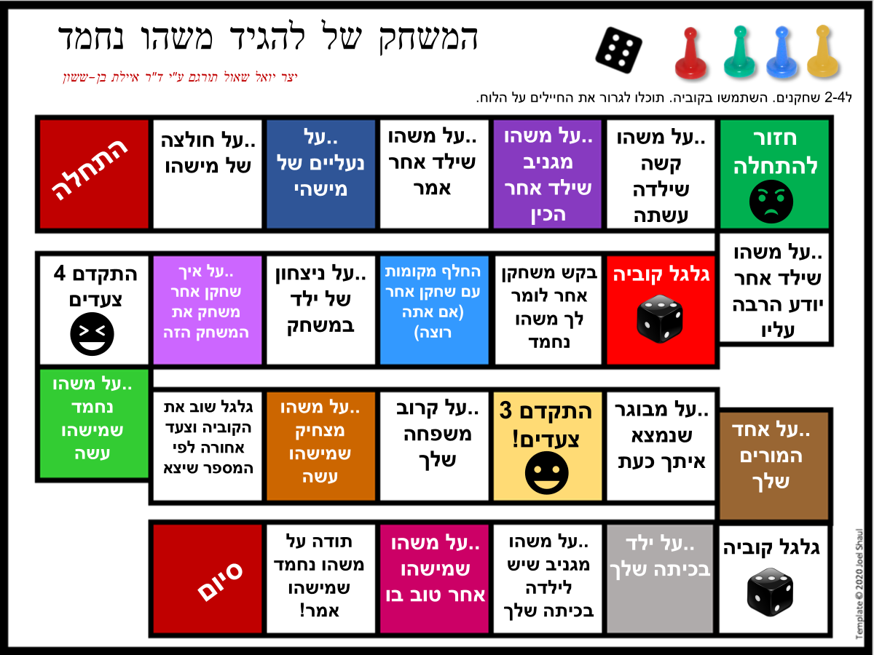
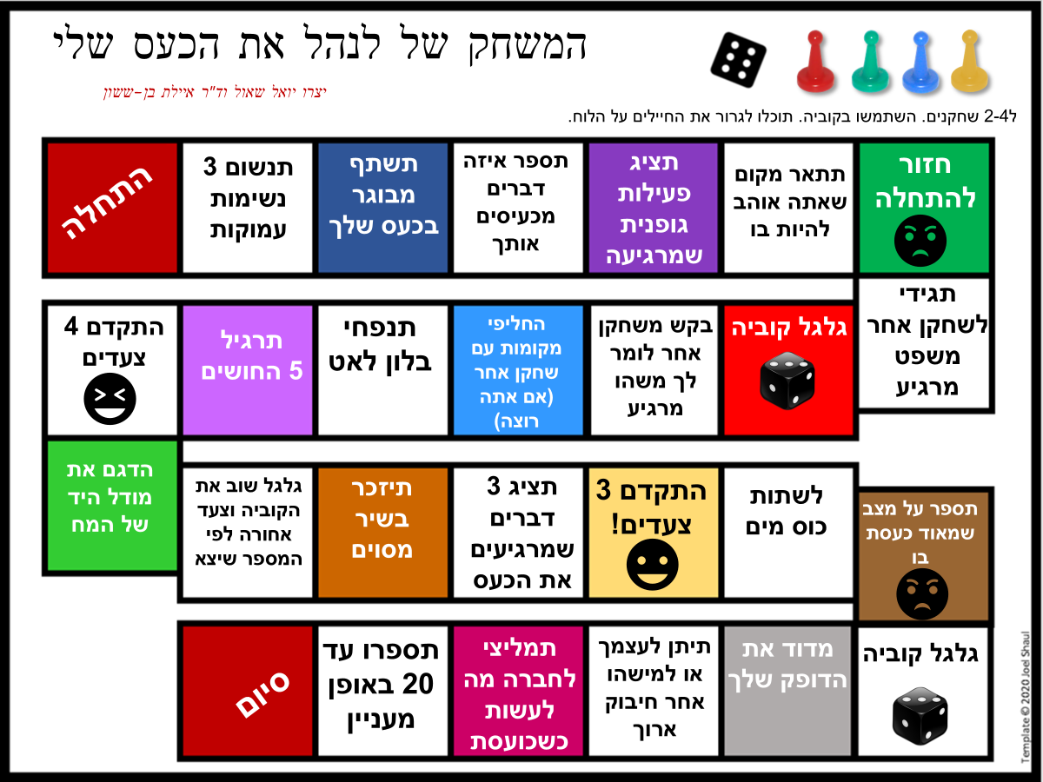
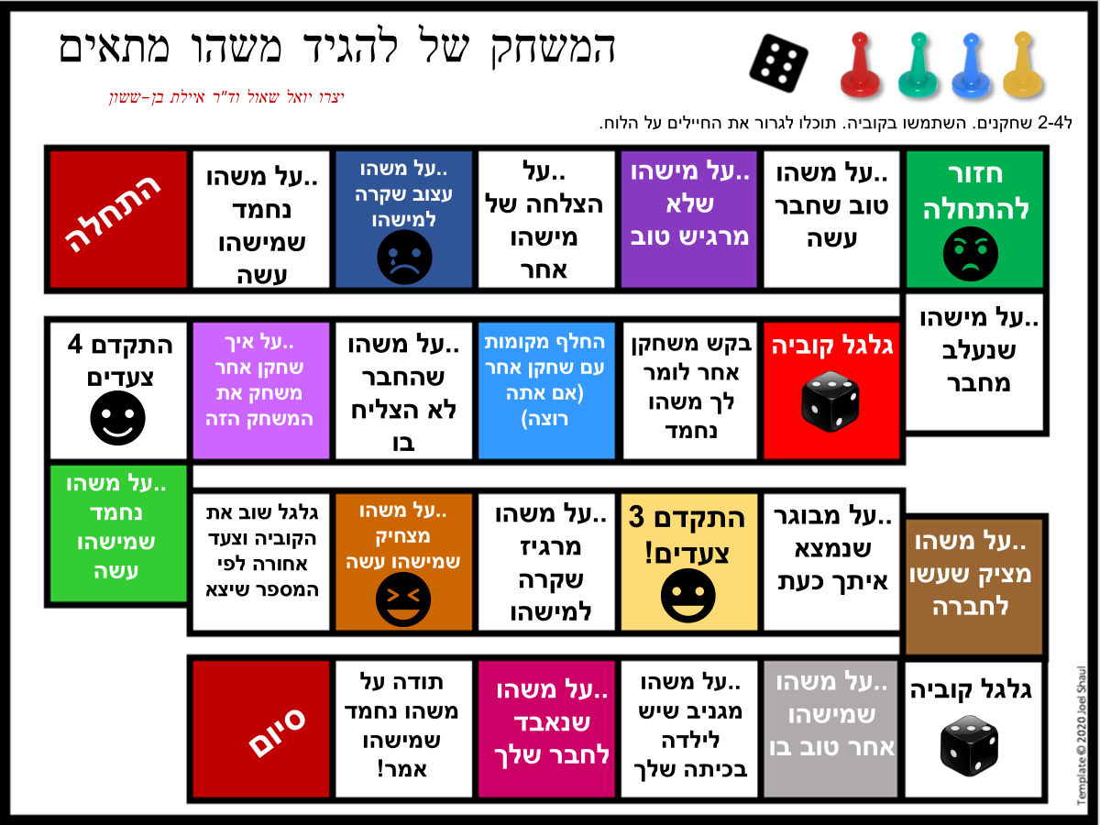
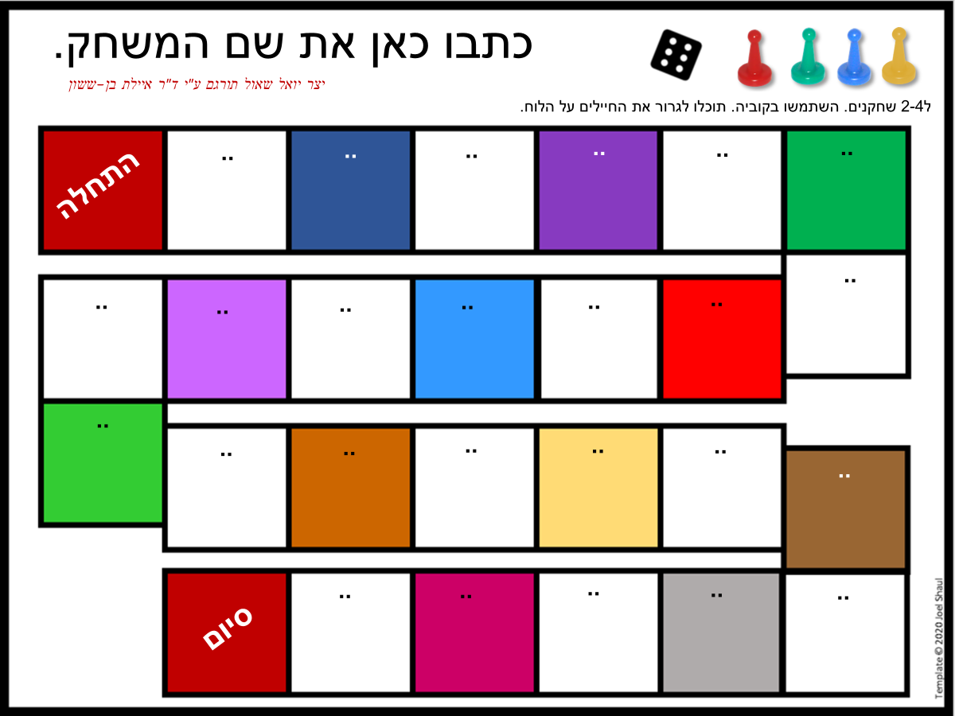
*3 כישורים חברתיים "משחקי קופסה" למשחק על מסך מחשב.
*גם: ערכה ליצור בקלות משחק אישי שלך.
Joel Shaul
תורגם ע"י ד"ר איילת בן-ששון

Slide 2





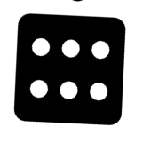
איך להשתמש בשלושת משחקי הכישורים החברתיים
כשאנחנו משתמשים במשחקים כדי ללמד מיומנויות חברתיות ורגשיות, ילדים לעיתים קרובות שמים לב היטב. הנה איך לשחק בשלושת "משחקי הקופסה" הכלולים בפאוורפוינט הזה עם בין ילד אחד לארבעה ילדים.
אתה משחק את המשחקים בדיוק כמו משחק קופסה רגיל, רק שאתה מזיז את חלקי המשחק על הלוח עם הסמן של המחשב.
הצג את שקופית הפאוורפוינט במצב "מצב רגיל", לא במצב "מצגת שקופיות"
גרור את חלקי המשחק על הלוח עם הסמן.
תשתמש בקוביות שלך.
הפעילות הזו במשחק עובדת היטב גם ברפואה מרחוק באמצעות שיתוף מסך.
Use Normal Mode in PowerPoint
Don’t use
“Slide Show” mode.
יואל שאול עו"ס קליני
תורגם ע"י ד"ר איילת בן-ששון

Slide 3
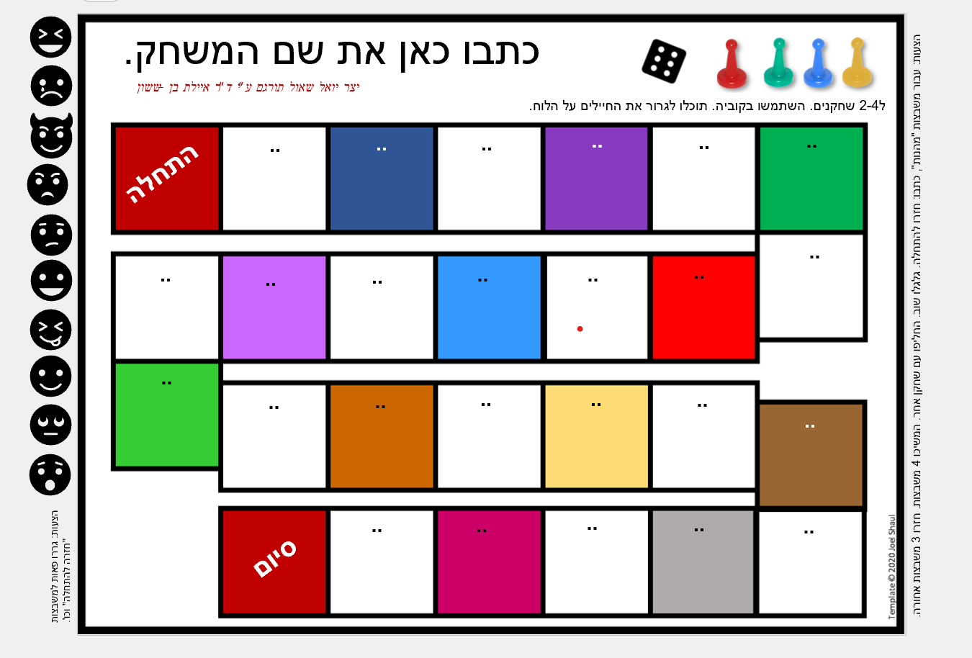
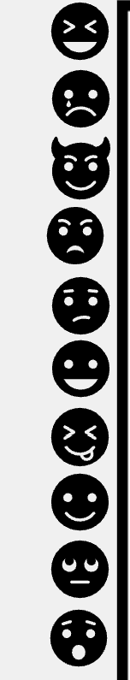

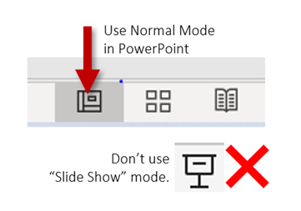
איך ליצור משחק משלך
עם הערכה הזו, תוכל ליצור משחק משלך על ידי מילוי תיבות הטקסט במילים שלך. יש הרבה, הרבה אפשרויות.
כשממציאים שאלות משחק לכתוב בתיבות הטקסט, חשוב למצוא את האיזון הנכון בין "כיף" ל"טיפולי". אני מציע שתהפוך רק כ-2/3 מהקופסאות לחינוך או טיפול. השליש הנותר צריך להיות שובב וכיפי. יש אימוג'ים של רגש בגבול השמאלי שאפשר לגרור לכל ריבוע שתרצה. זה עוזר לגרום לפעילות להיראות כמו משחק, ולא כמו תרגיל טיפולי.
אתה יכול ליצור את המשחק שלך לגמרי בעצמך, אבל אני מציע לנסות ליצור את המשחק בשיתוף פעולה עם ילד אחד או יותר. הילדים יכולים להחליף תורות להמציא שאלות משחק משלהם. יש שקופית PowerPoint נפרדת שבה תוכל לרשום את הוראות המשחק.
למרות שאפשר להדפיס את לוח המשחק, עיצבתי אותו כך שישחק את המשחק ישירות על מסך מחשב באמצעות מצב רגיל ב-PowerPoint. אתה יכול לגרור את חלקי המשחק על הלוח. יש לכך יישומים למפגשי טלה-רפואה, שכן ניתן לשתף את המסך בזום או בפלטפורמות אחרות, מה שמאפשר לך ולילד אחד או יותר לשחק יחד במחשב.
What is a good compliment to give to a teacher or principal?
If you land on this square, bark like a dog!
Include not only therapeutic game questions, but fun ones too.
יואל שאול עו"ס קליני
תורגם ע"י ד"ר איילת בן-ששון

Slide 4
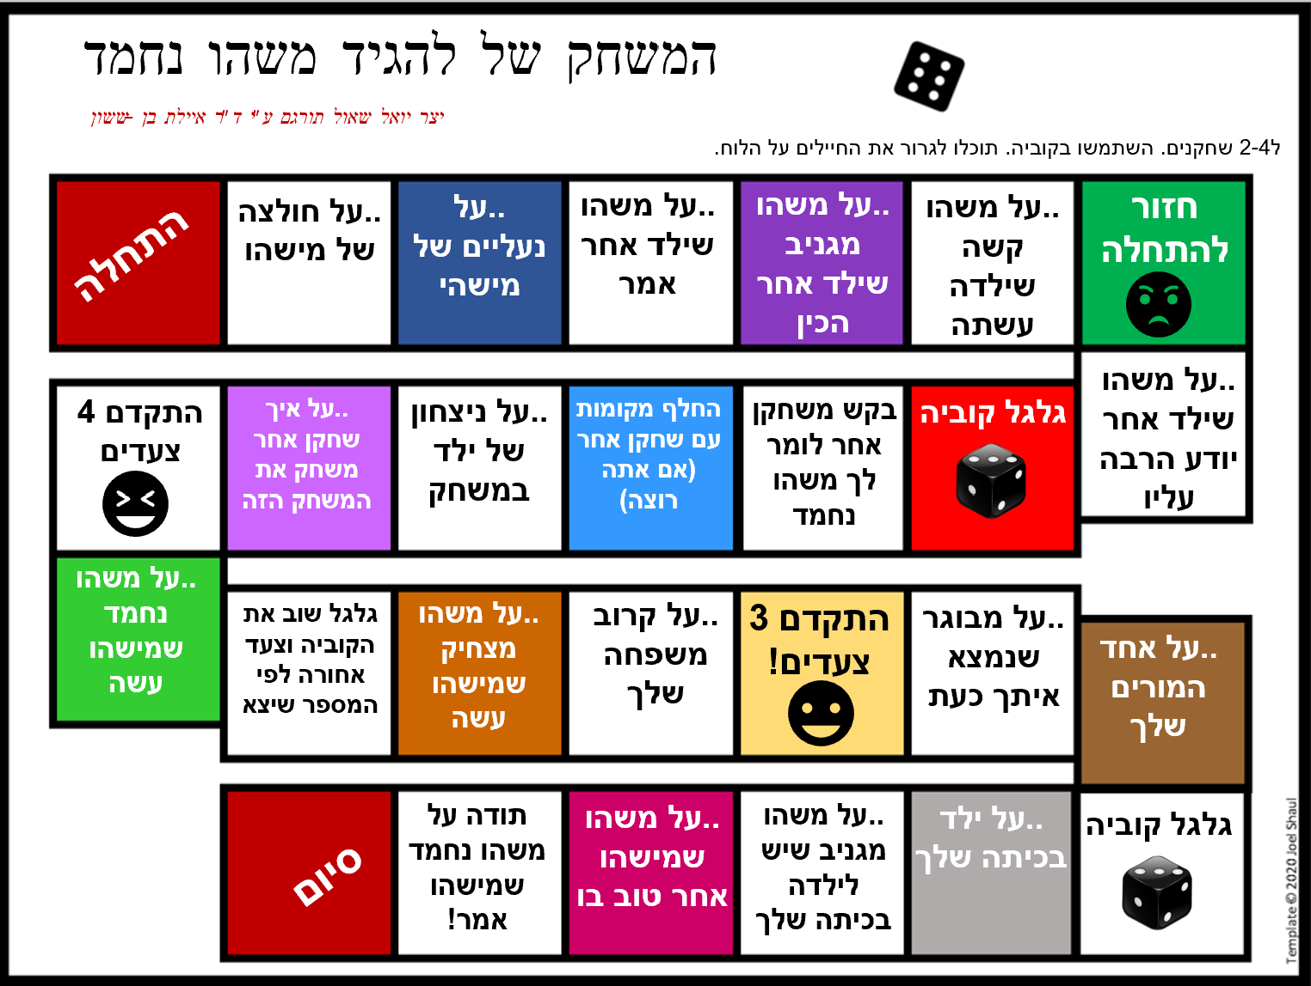


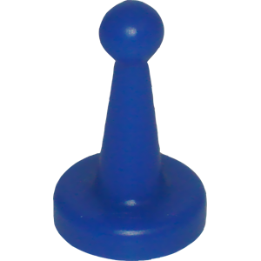

Slide 5
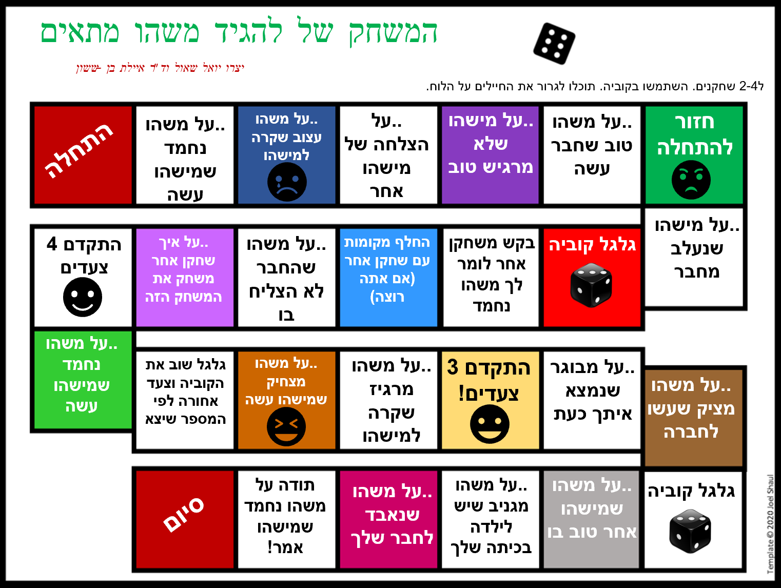

Slide 6
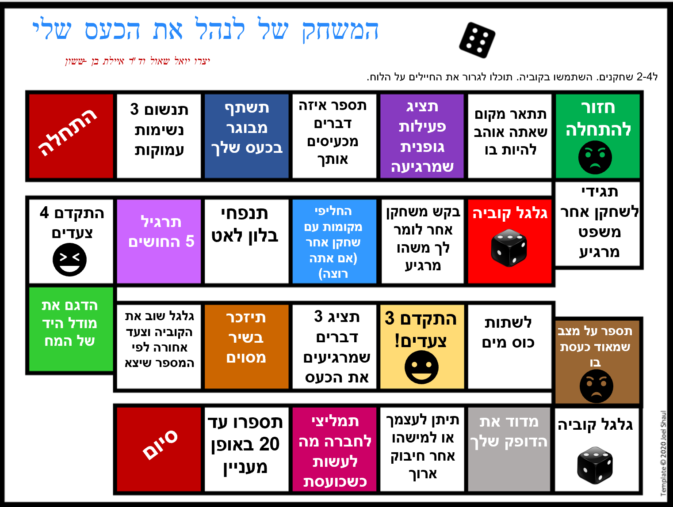

Slide 7
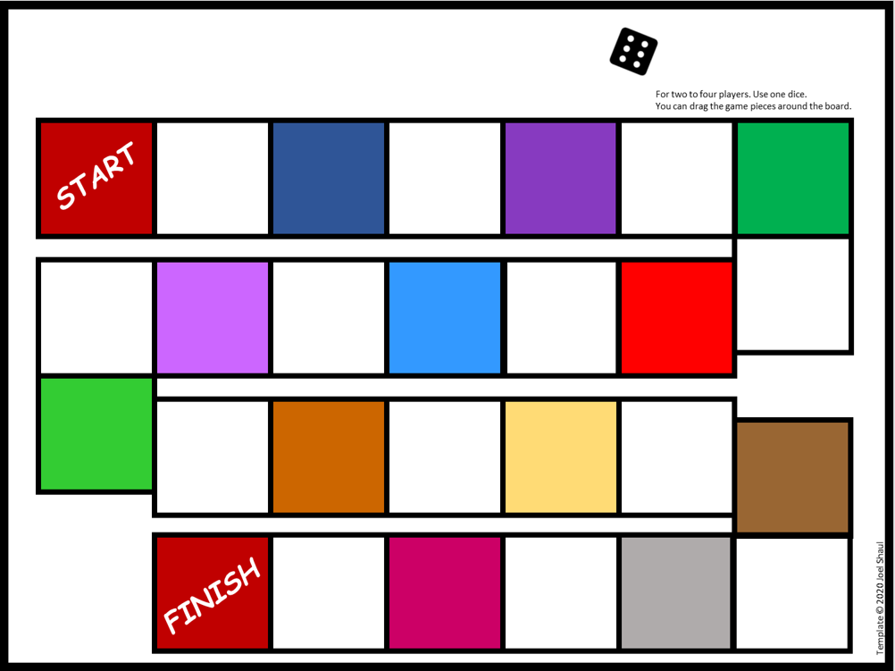









כתבו כאן את שם המשחק.
יצר יואל שאול תורגם ע"י ד"ר איילת בן-ששון
ל2-4 שחקנים. השתמשו בקוביה. תוכלו לגרור את החיילים על הלוח.
..
..
..
..
..
..
התחלה
..
..
..
..
..
..
..
הצעות: עבור משבצות "מהנות", כתבו: חזרו להתחלה. גלגלו שוב. החליפו עם שחקן אחר. המשיכו 4 משבצות. חזרו 3 משבצות אחורה.
..
..
..
..
..
..
..
..
..
..
..
..
הצעות: גררו פאות למשבצות "חזרה להתחלה" וכו'.
סיום

Slide 8
כתבו כאן את שם המשחק שלכם.
מידע על המשחק הזה:
:
איך לשחק את המשחק:

